Slide 1
Bim-bam-tanks
Выполнили: Киселёв Андрей Леонидович и Павлов Владислав Максимович
Консультант: Логинова Юлия Вячеславовна – педагог дополнительного образования.

Slide 2
Введение
Эта игра откроет перед вами увлекательный мир танковых сражений, сочетая в себе динамичность классической аркады и возможности тактического мышления.
Новизна этой игры заключается в ее уникальном визуальном стиле 2D, который придает игровому процессу особый шарм. Игроки получат возможность насладиться простотой управления, одновременно погружаясь в захватывающие сражения с применением разнообразного вооружения.
Актуальность игры подтверждается ее популярностью среди любителей аркадных игр и фанатов танковых сражений. Эта игра предлагает бесконечные возможности для сражений с другими игроками онлайн, что делает ее актуальной и захватывающей на долгие часы развлечений.

Slide 3
Реализация проекта

Slide 4
игра
Библиотека pygame
Сохранение статистики
Работа с файлами txt
Звуки в игре
pygame.mixer.Sound()

Slide 5
ПРЕИМУЩЕСТВА ПРОДУКТА
Приятные звуки и модели
Красивая графика
Удобное управление
Возможность играть вдвоём

Slide 6
Демонстрация проекта

Slide 7
Планы на будущее
Добавление анимаций для танков
Создание случайной генерации карты битвы

Slide 8
Итоги
Итак, цели

Slide 9
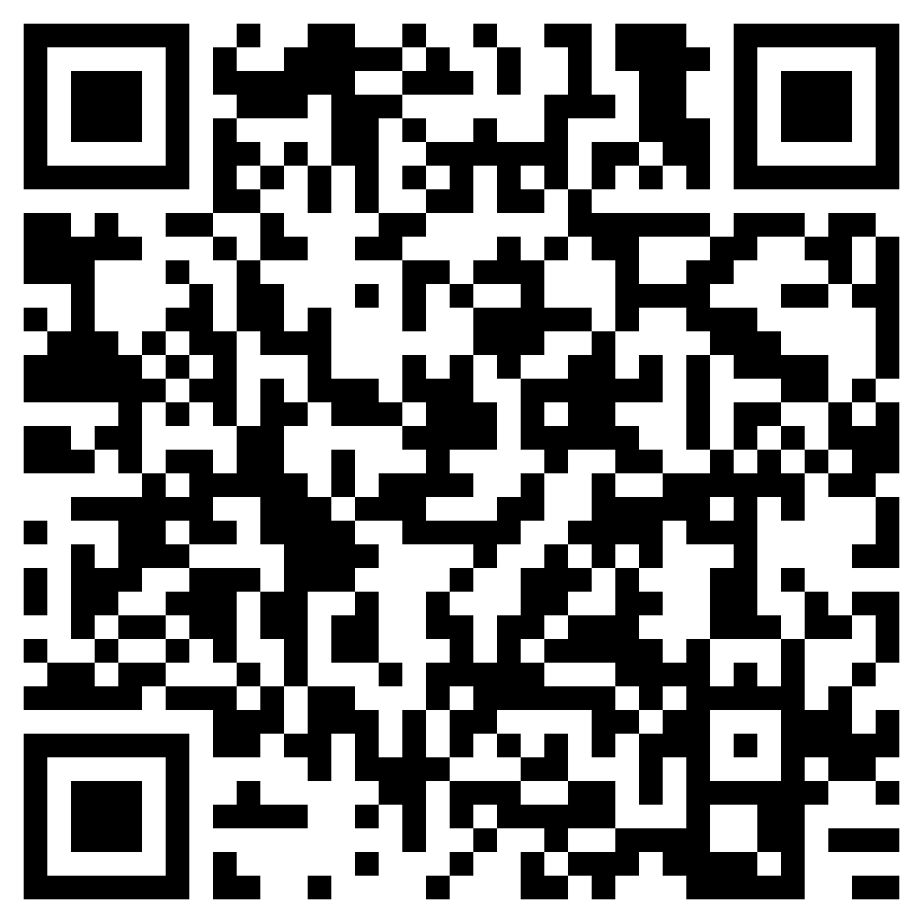
Скачать игру

